Slide 1

Samen Sterk
Seksuele gezondheid, intimiteit en relaties
Nierpatiënten Vereniging Nederland
25-5-2024
Jacqueline Knoll,
Verpleegkundig specialist
Consulent seksuele gezondheid

Slide 2


Slide 3
Seksualiteit; algemeen
Subjectief begrip, het houdt veel meer in dan alleen vrijen of geslachtsgemeenschap
Seksualiteit hoort bij de basisbehoeften van het leven, net als eten en drinken
Seksualiteit en intimiteit zijn onlosmakelijk met elkaar verbonden
Ieder mens heeft seksuele gevoelens, wensen en verlangens, deze ontwikkelen zich vanaf de geboorte

Slide 4
Seksualiteit; algemeen
Seksualiteit is lichamelijk, emotioneel en kan alleen of samen met anderen worden beleefd
Kan op veel verschillende manieren met als voorwaarde dat men elkaars grenzen respecteert
Seksualiteit heeft (ook) te maken met:
gezondheid, voortplanting, relaties, persoonlijke normen en waarden, religie, cultuur en samenleving

Slide 5
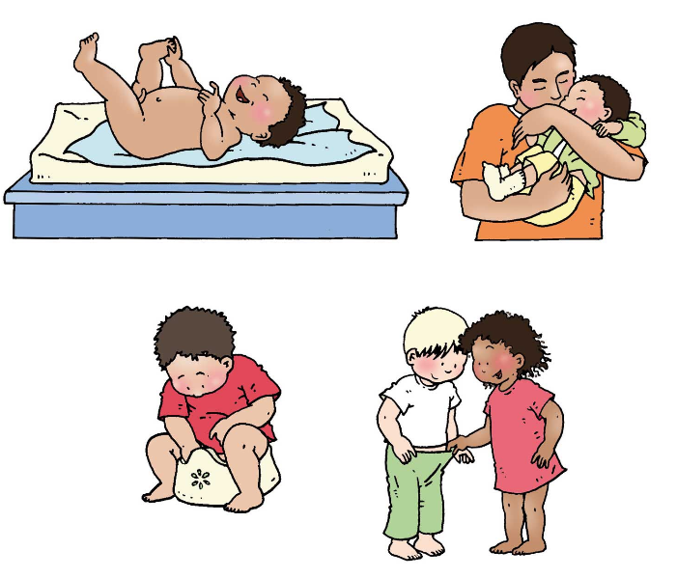
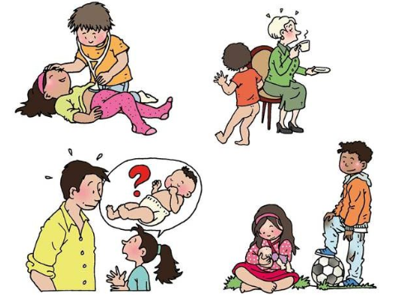
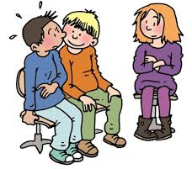
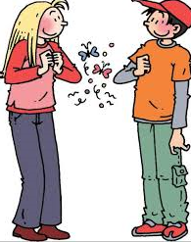
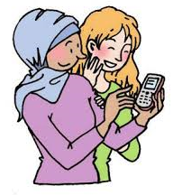
Seksuele ontwikkeling – basis van onze seksuele identiteit

Slide 6


0 tot 7 jaar: ontdekken en onderzoeken
Ontdekken van de wereld via de zintuigen
Ontwikkelen van sociale normen: leren wat wel en niet mag
Leren van ‘seksuele gedragsregels’ (cultuur, religie enz)
Ontwikkeling van vriendschappen

Slide 7

8 t/m 11 jaar: Begin van de puberteit
Interesse in seks
Fantaseren en dromen
Zelfbevrediging

Slide 8
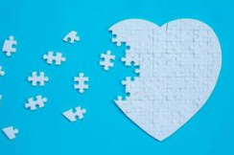
Seksuele voorlichting
Beperkt zich veelal tot informatie over biologie/anatomie, het voorkomen van zwangerschappen en SOA’s en gebruik van voorbehoedmiddelen
Minder aandacht is er voor: gender, zelfbeeld, beleving, vormen van seksualiteit, weerbaarheid, communicatie, sociale omgangsvormen hetgeen essentieel is bij het vormen van je seksualiteit en het aangaan van relaties

Slide 9
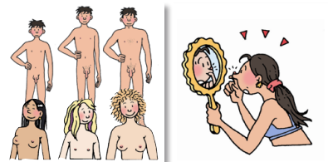

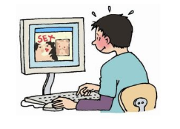
12 t/m 16 jaar: Puberteit (hormonen)
Grote lichamelijke veranderingen
Onzekerheid over het eigen lichaam
Stemmingswisselingen
Seksuele interesse in leeftijdgenoten
Meer ervaringen
Meer interactie over seks met de ander
(onderhandelen, wensen en grenzen
duidelijk maken)

Slide 10
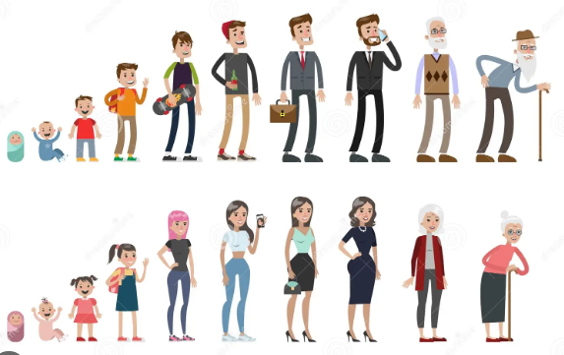
Vanaf 18 jaar
Langere relaties en grotere emotionele betrokkenheid bij de partner

Slide 11
Jongeren met een chronische aandoening kunnen een andere seksuele ontwikkeling meemaken
Gebrek aan zelfvertrouwen
Negatief zelfbeeld (bijv kleinere lengte, cushing, littekens ea.)
Kunnen andere lichamelijke gevoelens ervaren door medische handelingen
Het essentiële contact met leeftijdgenoten is vaak minder
!! Sociale vaardigheden zijn belangrijk om te kunnen daten

Slide 12

Een goede basis is belangrijk voor je seksuele gezondheid en je verdere seksuele leven
-> Wanda Konijn, NVN
Behoefteonderzoek Intimiteit, seksualiteit en relaties

Slide 13
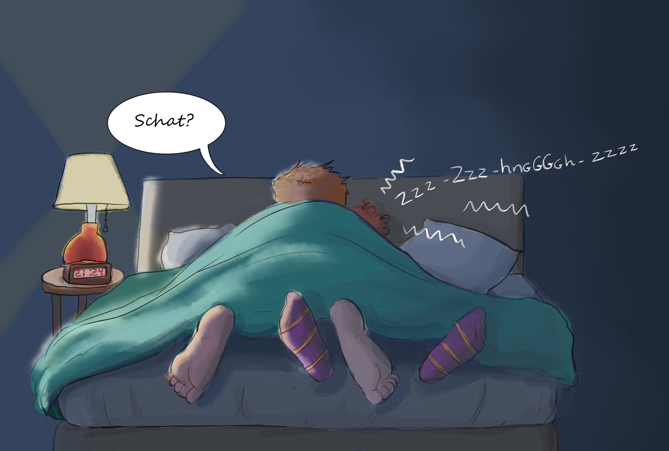
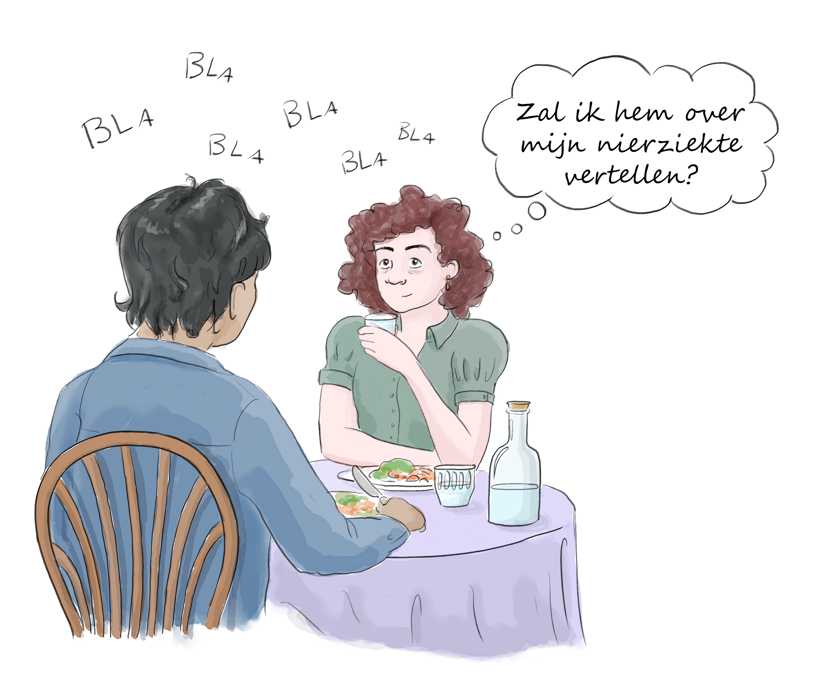
Behoefteonderzoek Intimiteit, seksualiteit en relaties

Slide 14
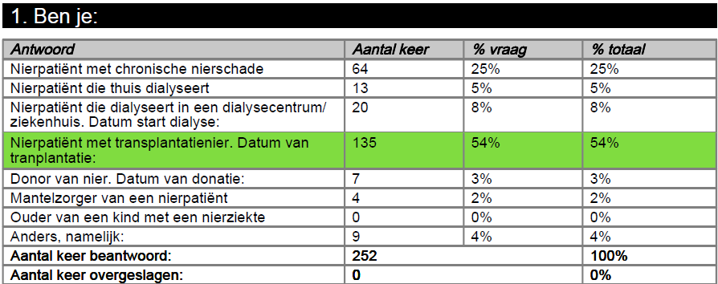
Behoefteonderzoek - resultaten

Slide 15
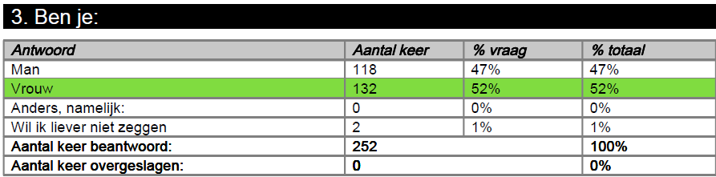
Behoefteonderzoek - resultaten
Gemiddelde leeftijd is 56 jaar:
Jongste respondent 23 jaar
Oudste respondent 90 jaar

Slide 16
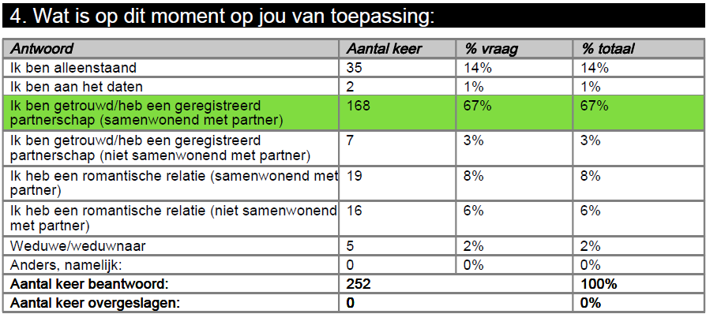
Behoefteonderzoek - resultaten

Slide 17
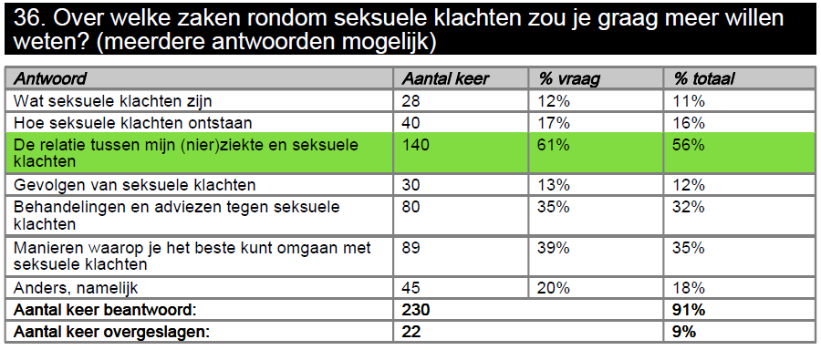
Behoefteonderzoek - resultaten

Slide 18

Seksualiteit / intimiteit en chronisch nierfalen

Slide 19
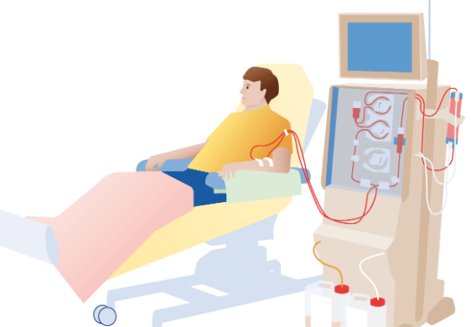
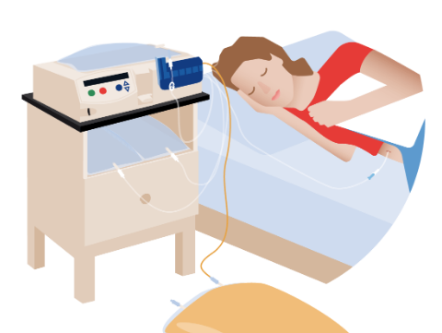
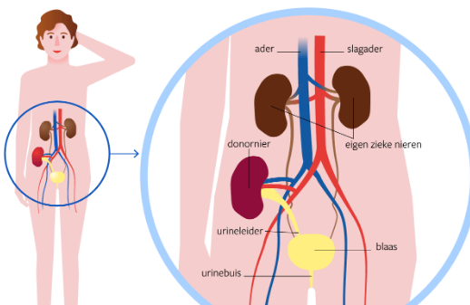
Nierfunctievervangende therapie
Conservatief (medicatie, dieet)
Dialyse; peritoneaal dialyse, hemodialyse
Niertransplantatie

Slide 20
Symptomen / klachten bij nierschade
Bloedarmoede
Hoge bloeddruk
Huidklachten
Jeuk
Misselijkheid / gebrek aan eetlust
Spierkrampen
Botproblemen
Vermoeidheid
Slaapproblemen / depressieve gevoelens
Seksualiteits- en vruchtbaarheidsproblemen

Slide 21
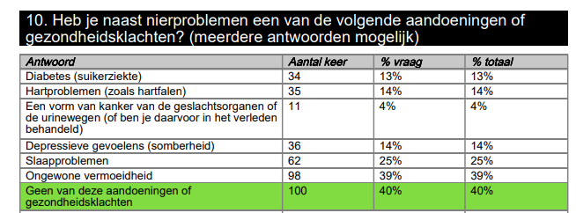

Slide 22
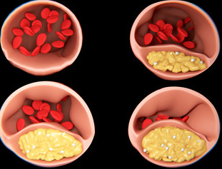
Nierschade -> vaatschade
Door hoge bloeddruk
Door ophoping van stoffen zoals cholesterol
Ontregelde calcium/fosfaat huishouding
-> waardoor de bloedvaten nauwer en stugger worden met risico op stolling en/of afsluiting van de bloedtoevoer
https://nierstichting.nl/nierschade-voorkomen/risicogroepen/nierschade-voorkomen-bij-hart-en-vaatziekten

Slide 23

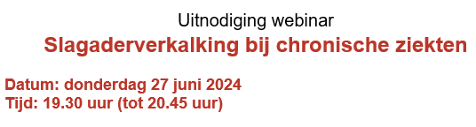

Slide 24
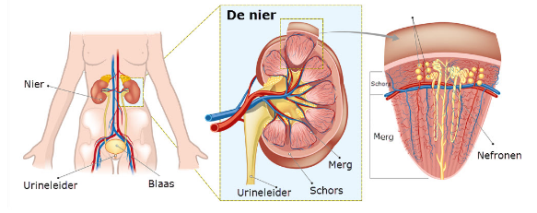
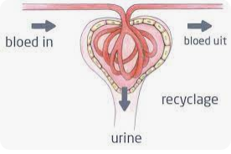
Vaatschade - nierfilters (nefronen) - nierfalen

Slide 25
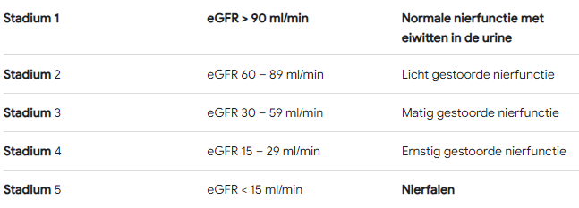
Stadia nierfalen

Slide 26
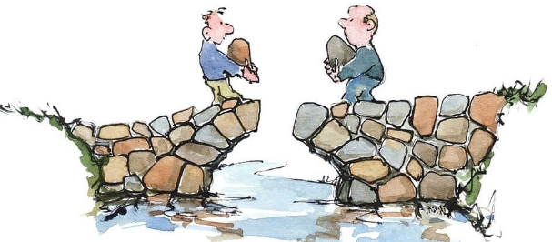
Seksuele problemen / klachten en nierfalen

Slide 27
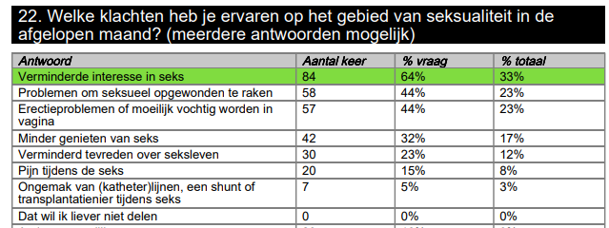
52 % van de respondenten ervaart klachten op het gebied van seksualiteit

Slide 28
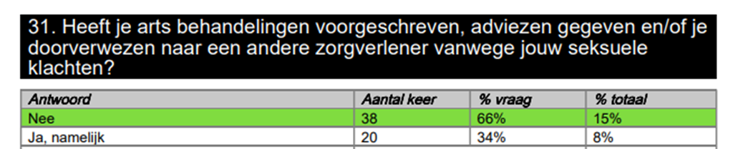
5 x naar andere specialist (gynaecoloog, uroloog, huisarts)
1 x naar seksuoloog
12 x medicatie voorgeschreven

Slide 29
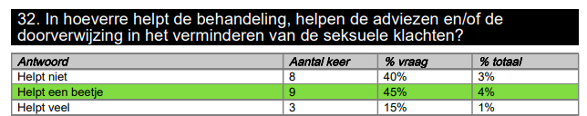

Slide 30

Men zou graag meer begrip willen van de partner
Van de artsen verwacht men met name informatie en tips/medicijnen

Slide 31
<-> Klachten op het gebied van seksualiteit: Verminderde interesse in seks (64 %)
Veranderende situatie
Veranderingen in hormoonspiegels; lager testosteron, verstoring cyclus bij vrouwen
Vermoeidheid
Angst, schaamte, boosheid, depressieve gevoelens
Negatief zelfbeeld
Stress
Relationele problemen
Dialyseomstandigheden

Slide 32
Problemen om seksueel opgewonden te raken (44%)
Medicatie; antidepressiva, antihypertensiva, anticonceptiepil
Weinig of geen seksuele prikkels
Te veel in “je hoofd”
Angst voor beschadigen van dialyselijn, shunt, Ntx ed
Faalangst; bang niet te kunnen “presteren”

Slide 33
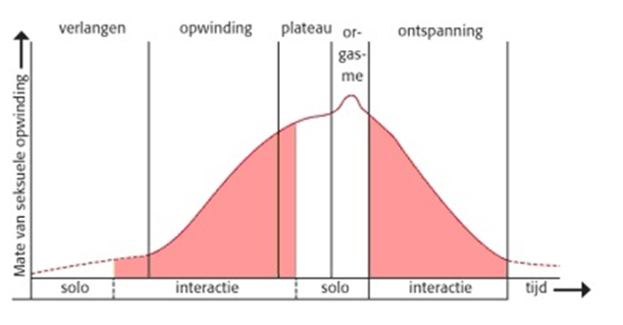
Voorwaarden voor een adequate opwinding
Jezelf – je relatie – de omstandigheden – seksuele prikkels
Mannen raken eerder opgewonden dan vrouwen
Seksuele responscyclus, 4 fasen:
(verlangen) opwinding
plateau
orgasme
ontspanning

Slide 34
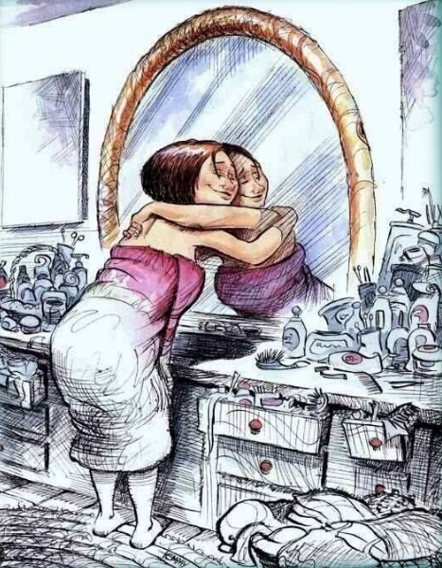
Tips voor adequate opwinding
Omarm jezelf en elkaar
Zorg goed voor jezelf
Wat heb je nodig om te ontspannen
Waar wordt/werd je opgewonden van
Creeër tijd; Zin in seks ontstaat niet zomaar
Onderzoek andere vormen van vrijen, intimiteit hetgeen nieuwe opwinding kan geven.
Ga op zoek naar prikkels die fijn zijn

Slide 35
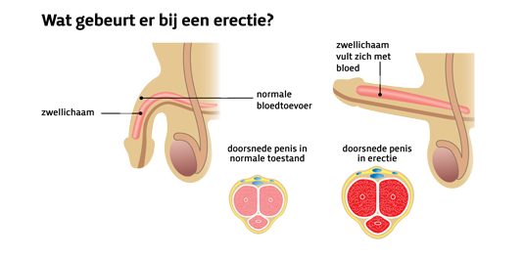
Erectieproblemen (44%)
Verminderde bloedtoevoer door de bloedvaten; bloedvatvernauwing
(Poly)neuropathie
Medicatie

Slide 36
Erectieproblemen; invloed van medicatie
Antidepressiva, middelen tegen hoge bloeddruk met name de zgn bèta-blokkers (…lol), sommige plaspillen (hydrochloorthiazide, spironolacton), nefedipine (angina pectorisklachten)
-> Vragen met betrekking tot medicatie? Bespreek het met uw arts

Slide 37
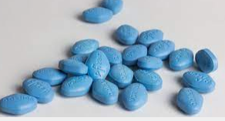
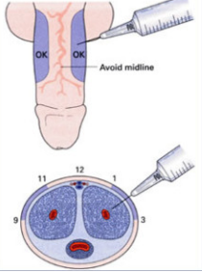
Erectieproblemen; behandeling
Medicamenteus: zoals Viagra, Cialis, Levitra en Spedra (bloedvaten ontspannen waardoor er meer bloed de zwellichamen instroomt, wat zorgt voor een erectie) Werkingsduur 4 tot 36 uur
Injectietherapie: Androskat®. Deze injectie wordt in
zwellichaam in de penis gezet door de man zelf.
Werkingsduur +/- 3 uur

Slide 38
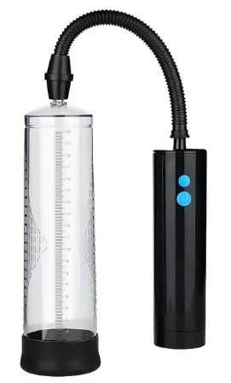
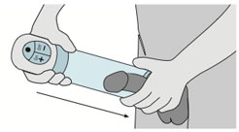
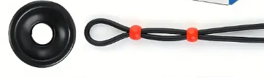
Erectieproblemen; behandeling
Vacuümpomp: bestaat uit een cilinder welke over de penis geplaatst wordt, waarna bloed de penis wordt ingetrokken. Daarna wordt aan de basis van de penis een elastische ring aangebracht, om het bloed in de penis te houden (niet langer dan 30 minuten)

Slide 39
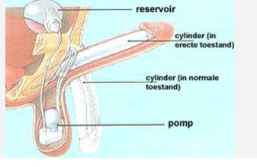
Erectieproblemen; behandeling
Erectieprothese: Na het plaatsen van een erectieprothese (duur 10-15 jaar) kan je geen spontane erecties meer krijgen omdat de functie van de zwellichamen onklaar is gemaakt (duur van erectie onbepaalde tijd)

Slide 40
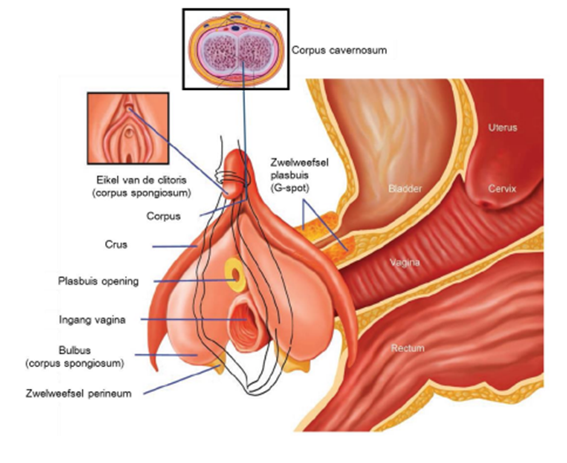
Moeilijk vochtig worden (vagina) – pijn bij vrijen (59 %)
Mogelijke oorzaken;
(poly)neuropathie
Verminderde doorbloeding vaginawand
Daling oestrogeengehalte
Medicatie
Geen/nauwelijks opwinding
-> Waardoor pijn bij vrijen

Slide 41
Moeilijk vochtig worden (vagina) – pijn bij vrijen
Zorgdragen voor goede opwinding
Glijmiddel
Was je vagina niet met zeep

Slide 42
Ongemak van bijvoorbeeld lijnen, shunt Ntx nier (5%)
Angst voor beschadiging waardoor je niet kunt ontspannen
Laat je goed voorlichten wat de risico’s zijn
Omdenken; wat kan wel
Doorbreek patronen

Slide 43


1 x inspiratie opdoen via internet
1 x oefeningen bekkenbodemspieren ter ontspanning
1 x erectiepomp
1 x bespreekbaar maken met partner
1 x behoefte intomen
1 x bewegen, gezond eten, letten op BMI
1 x viagra

Slide 44


Seksuele hulpverlening / websites
www.rutgers.nl
www.seksualiteit.nl
www.sense.info
www.sickandsex.nl
NVVS = Nederlandse wetenschappelijke Vereniging voor Seksuologie
seksuologen – consulenten seksuele gezondheid
Psychosociale hulpverlening in eigen centrum/regio

Slide 45

Dank voor uw aandacht, vragen ?

